Slide 1
Сегментация пользователей по потреблению
Ивановский Владимир
@ivanovskyva

Slide 2
Оглавление
Общие выводы -----------------------------------------------3 стр.
Распределение клиентов по числу продуктов------4 стр.
Рекомендации по удержанию----------------------------5 стр.
90 тыс.
взаимодействий с карточками приходятся на ТОP3 темы источников

Slide 3
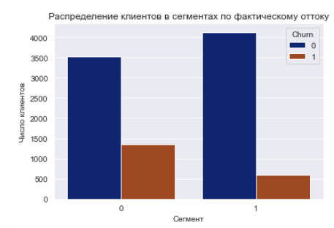
Выделены 2 сегмента среди клиентов по числу продуктов и оттоку
Клиенты с 1 продуктом Сегмент 0
4866
клиента
из них
1349
клиента ушли
Клиенты с >1 продуктами Сегмент 1
4723
клиента
из них
594
клиента ушли
90 тыс.
взаимодействий с карточками приходятся на ТОP3 темы источников

Slide 4
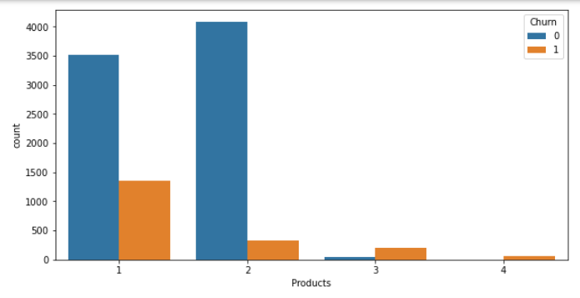
Большинство клиентов имеет 1 или 2 продукта Наибольшая доля ушедших среди клиентов с 1 продуктом

Slide 5
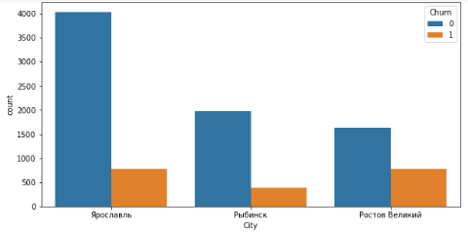
Наибольшая доля ушедших клиентов в Ростове Великом

Slide 6
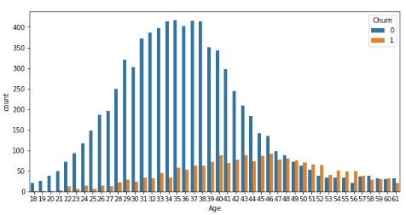
Средний возраст ушедших клиентов выше

Slide 7
Рекомендации для удержания клиентов
Увеличить число продуктов до двух у клиентов из сегмента 0:
Низкорисковые инвестиционные продукты
Пенсионные программы
Не увеличивать число продуктов у клиентов из сегмента 1

